Slide 1
Presentazione delle Attività
Nome dell’Istituto: I.T.S. J. Sansovino

Slide 2
Presentazione delle Attività
Come Indicato nel «Modulo Presentazione Attività» descrivere nelle seguenti slide la sintesi di ognuna delle attività intraprese.
Il file da consegnare dovrà essere in formato PPT o PDF non scansionato.
Replicate una slide per ognuna delle Attività!
Si vuole specificare che i riquadri dedicati ai contenuti possono essere modificati a vostro piacimento.
Non dimenticate di inserire per ogni attività svolta immagini, foto, grafici, diagrammi, link …
I collegamenti esterni dovranno essere accessibili, ovvero dovranno rimandare a pagine senza login o password.
Buon Lavoro! :D

Slide 3
Scelta Ambiti e Tematiche
AMBITI DI CONCORSO PER LE QUALI SI PARTECIPA*
1- CONCORSO FORMAZIONE
2 - CONCORSO COMUNICAZIONE
3 - CONCORSO AZIONI CONCRETE
TEMATICHE AFFRONTATE*
ENERGIA ELETTRICA E TERMICA E RISPARMIO ENERGETICO
MOBILITÀ SOSTENIBILE
RIDUZIONE DEI RIFIUTI
ACQUA E RISPARMIO IDRICO

Slide 4
COMPONENTI DELL’ENERGY TEAM
Completare l’elenco con i nominativi dei componenti dell’Energy Team, indicando il nominativo in ogni elenco.
DOCENTI:
Egidio Maddalosso
Claudio Saggese
Elisa Venier
STUDENTI:
Emily Andronache
Anna Armellin
Emma Brazzo
Marco Callegaro
Denisa Mihaela Clapon
Ginevra Corò
Leonardo Da Ros
Anca-Elena Glogojeanu
Gaia Modolo
Matteo Nardin
Erica maria Popilciuc
Sofia Robazza
Aurora Shtini
Elisa Vrinceanu
Pan Zheng Ran

Slide 5
CONCORSO COMUNICAZIONE
Elenco sintetico delle attività svolte in ambito comunicazione
Creazione e pubblicazione contenuti per i social__________________________________
Creazione e distribuzione volantini di sensibilizzazione___________________________
Newsletter informative____________________________________________________________
Infografiche e depliant informativi_________________________________________________
____________________________________________________________________________________
____________________________________________________________________________________

Slide 6
CONCORSO COMUNICAZIONE
Attività numero «1»
Descrizione:
In questa attività sono stati realizzati e pubblicati nell’account Instagram della scuola contenuti coinvolgenti per educare e ispirare gli studenti e la comunità online verso pratiche più sostenibili. Attraverso post informativi, video e infografiche vengono diffusi consigli pratici e viene promossa l’adozione di abitudini ecologiche, come il risparmio di energia ed acqua, la riduzione di rifiuti e l’uso di mezzi di trasporto sostenibili.
LINK Instagram ITS Sansovino: https://www.instagram.com/its_j_sansovino/

Slide 7
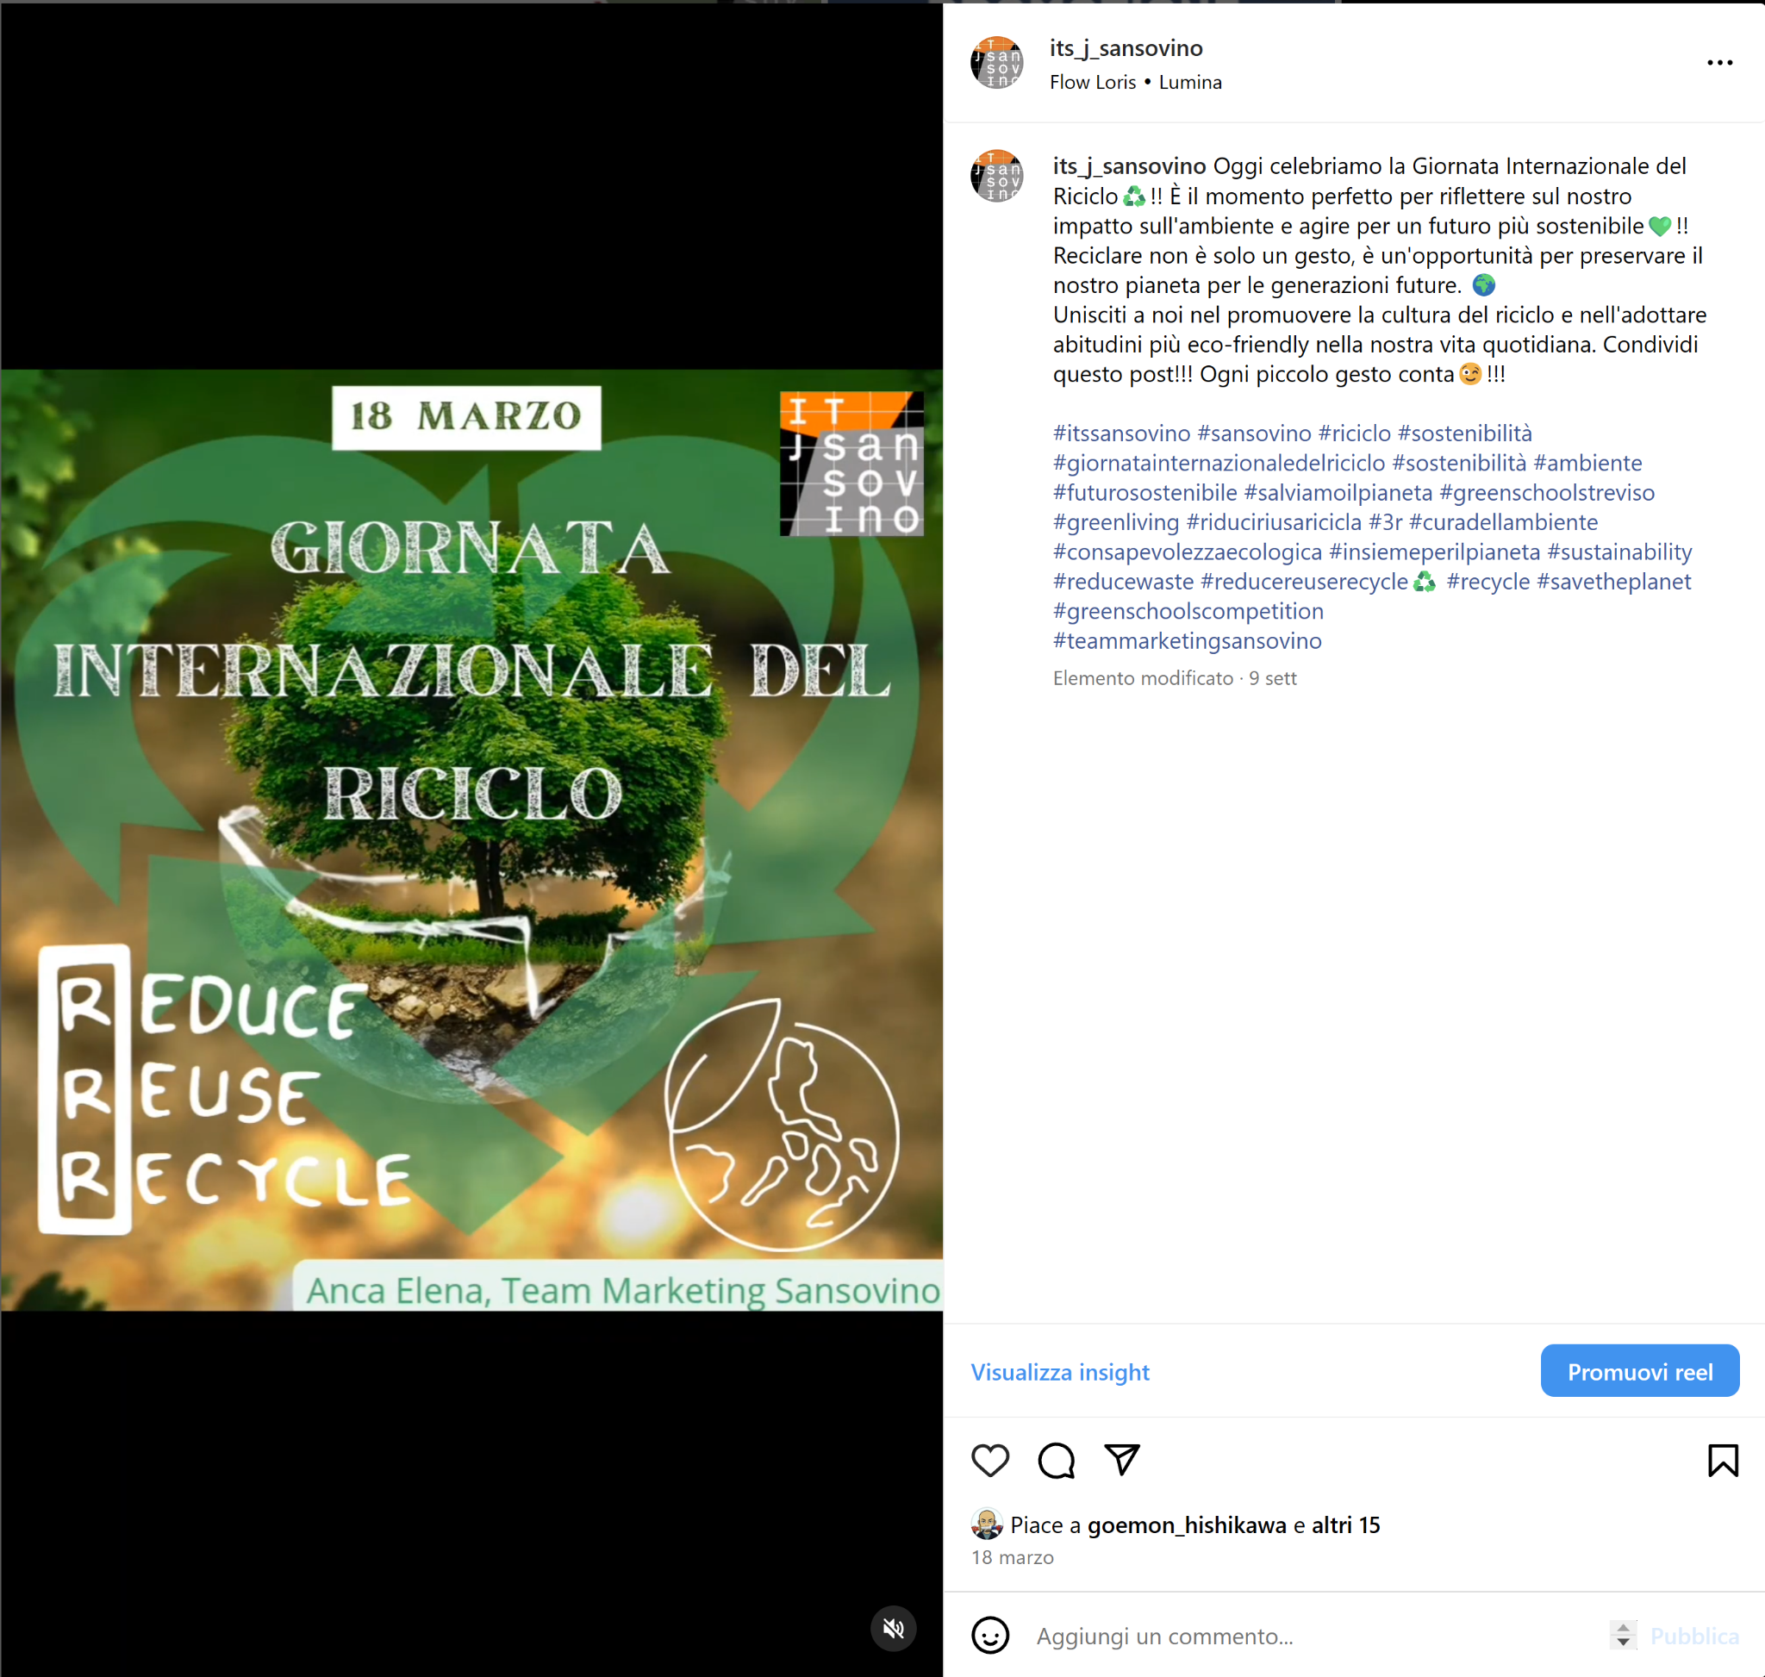
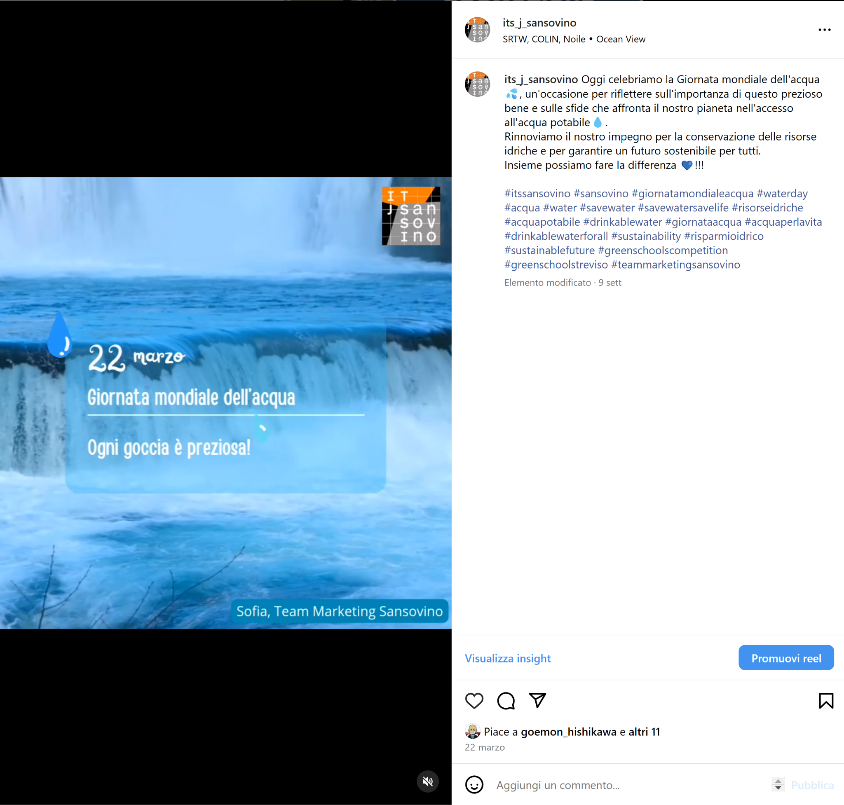
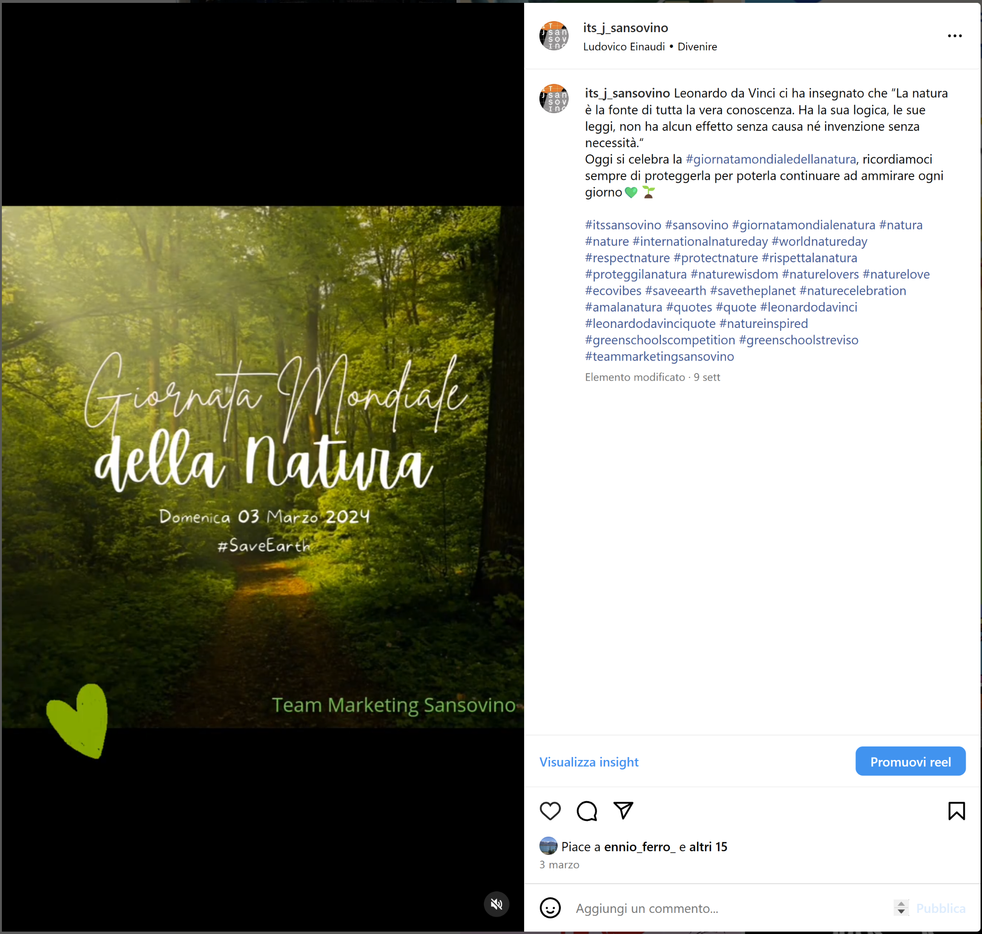
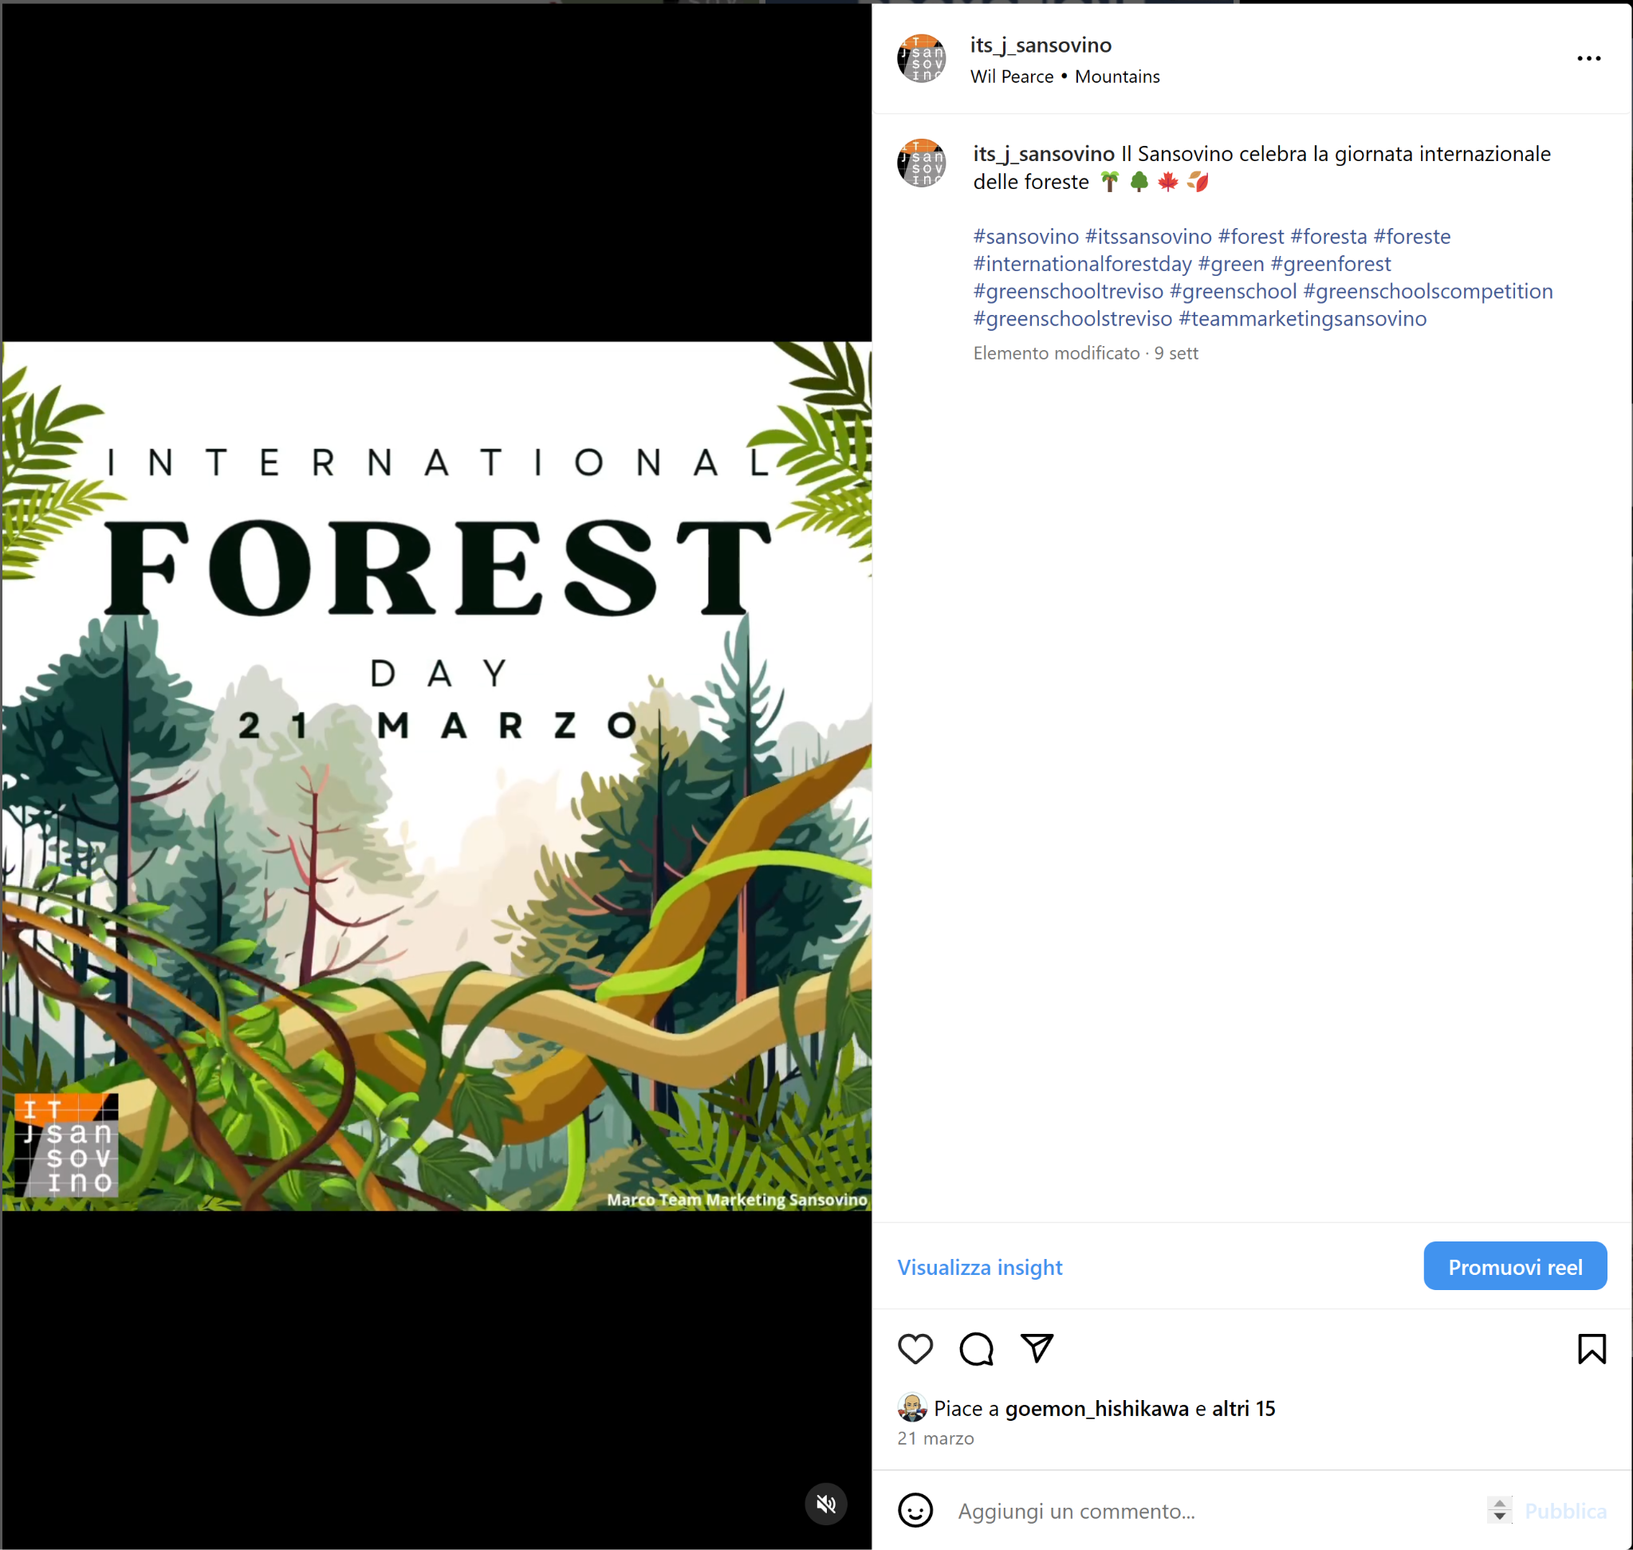
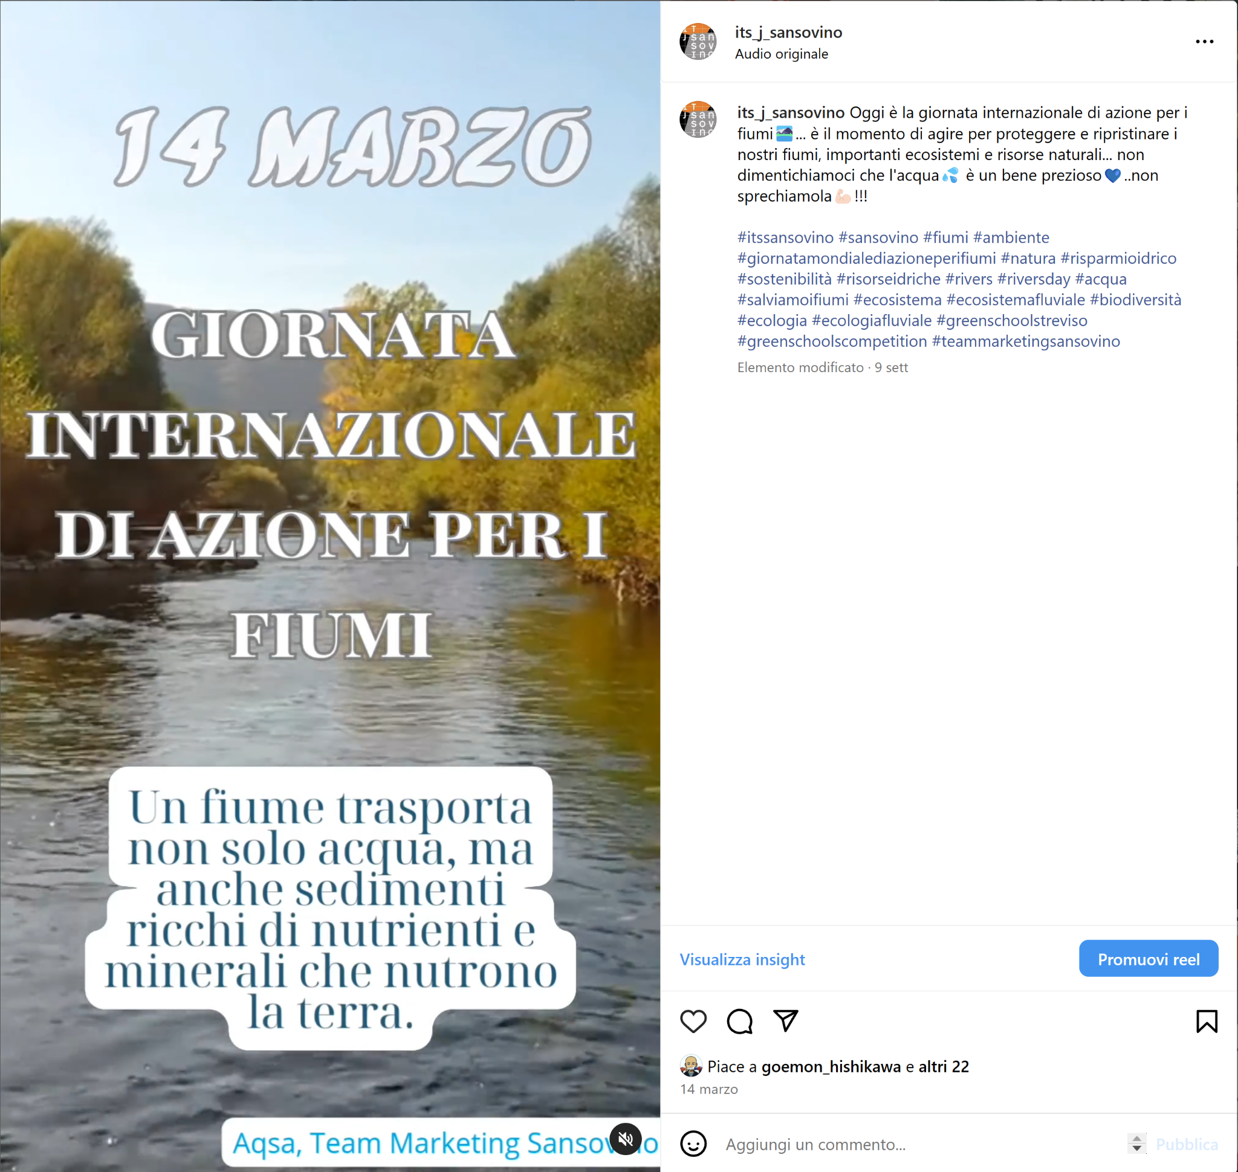
Alcuni esempi di post pubblicati

Slide 8
CONCORSO COMUNICAZIONE
Attività numero «2»
Descrizione:
In questa attività sono stati creati, distribuiti ed esposti volantini di sensibilizzazione al risparmio energetico, idrico, riduzione dei rifiuti. Sono stati progettati accattivanti manifesti informativi per educare la comunità scolastica su pratiche sostenibili. Questi volantini, ricchi di consigli pratici e dati significativi sono stati esposti in aree strategiche a scuola. L’obiettivo è quello di promuovere comportamenti ecologici quotidiani, incoraggiando il risparmio energetico con semplici azioni quali spegnere la luce quando si esce dall’aula o scollegare il PC quando non in uso, il risparmio idrico chiudendo il rubinetto mentre si lavano le mani e la riduzione dei rifiuti incoraggiando l’uso di borracce di alluminio e promuovendo un corretto smaltimento dei rifiuti suddividendoli negli appositi cestini

Slide 9
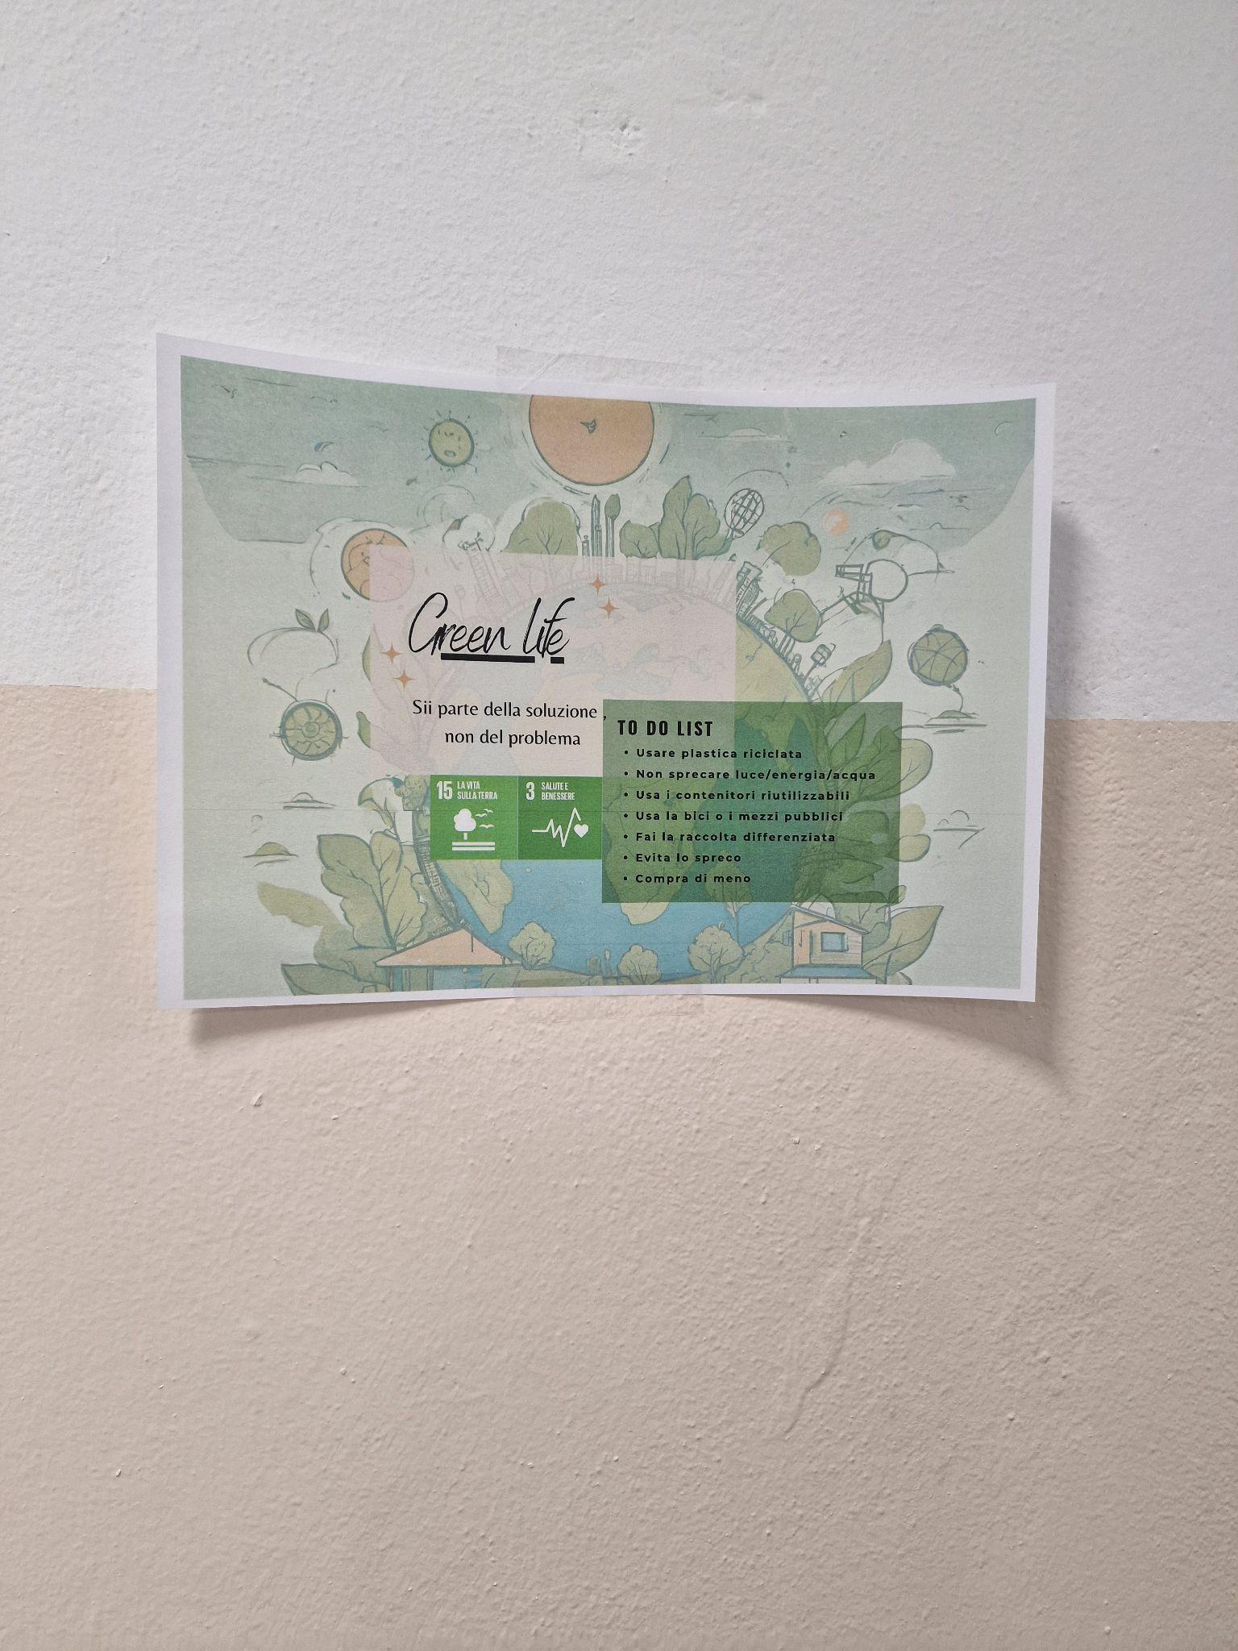
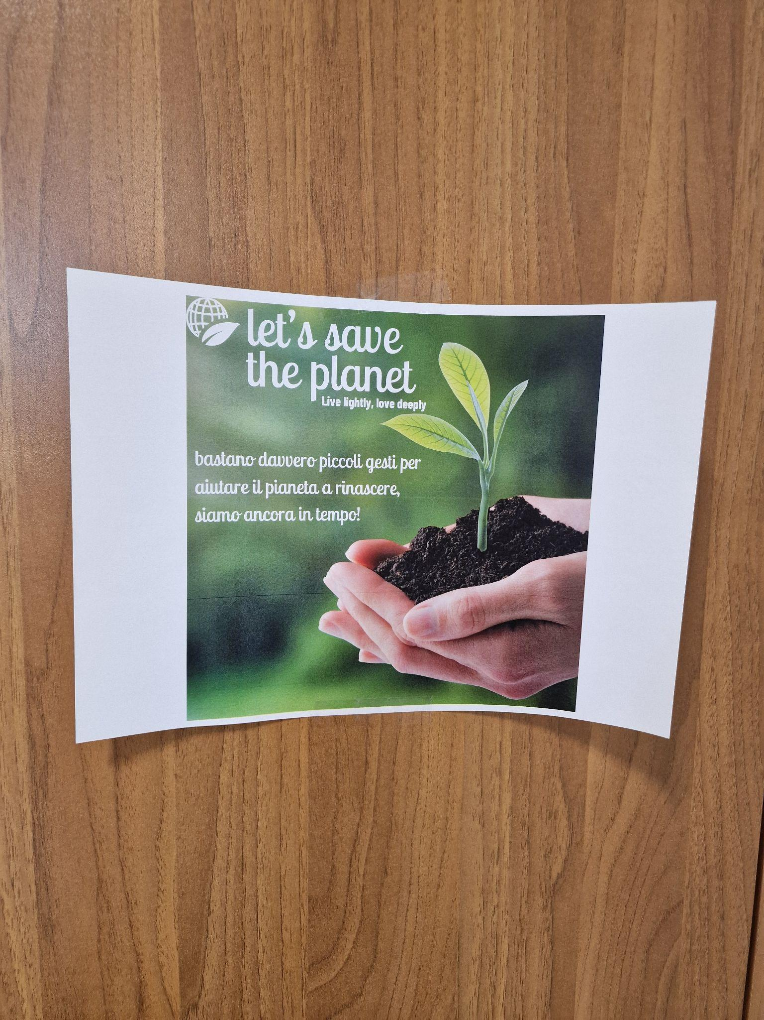
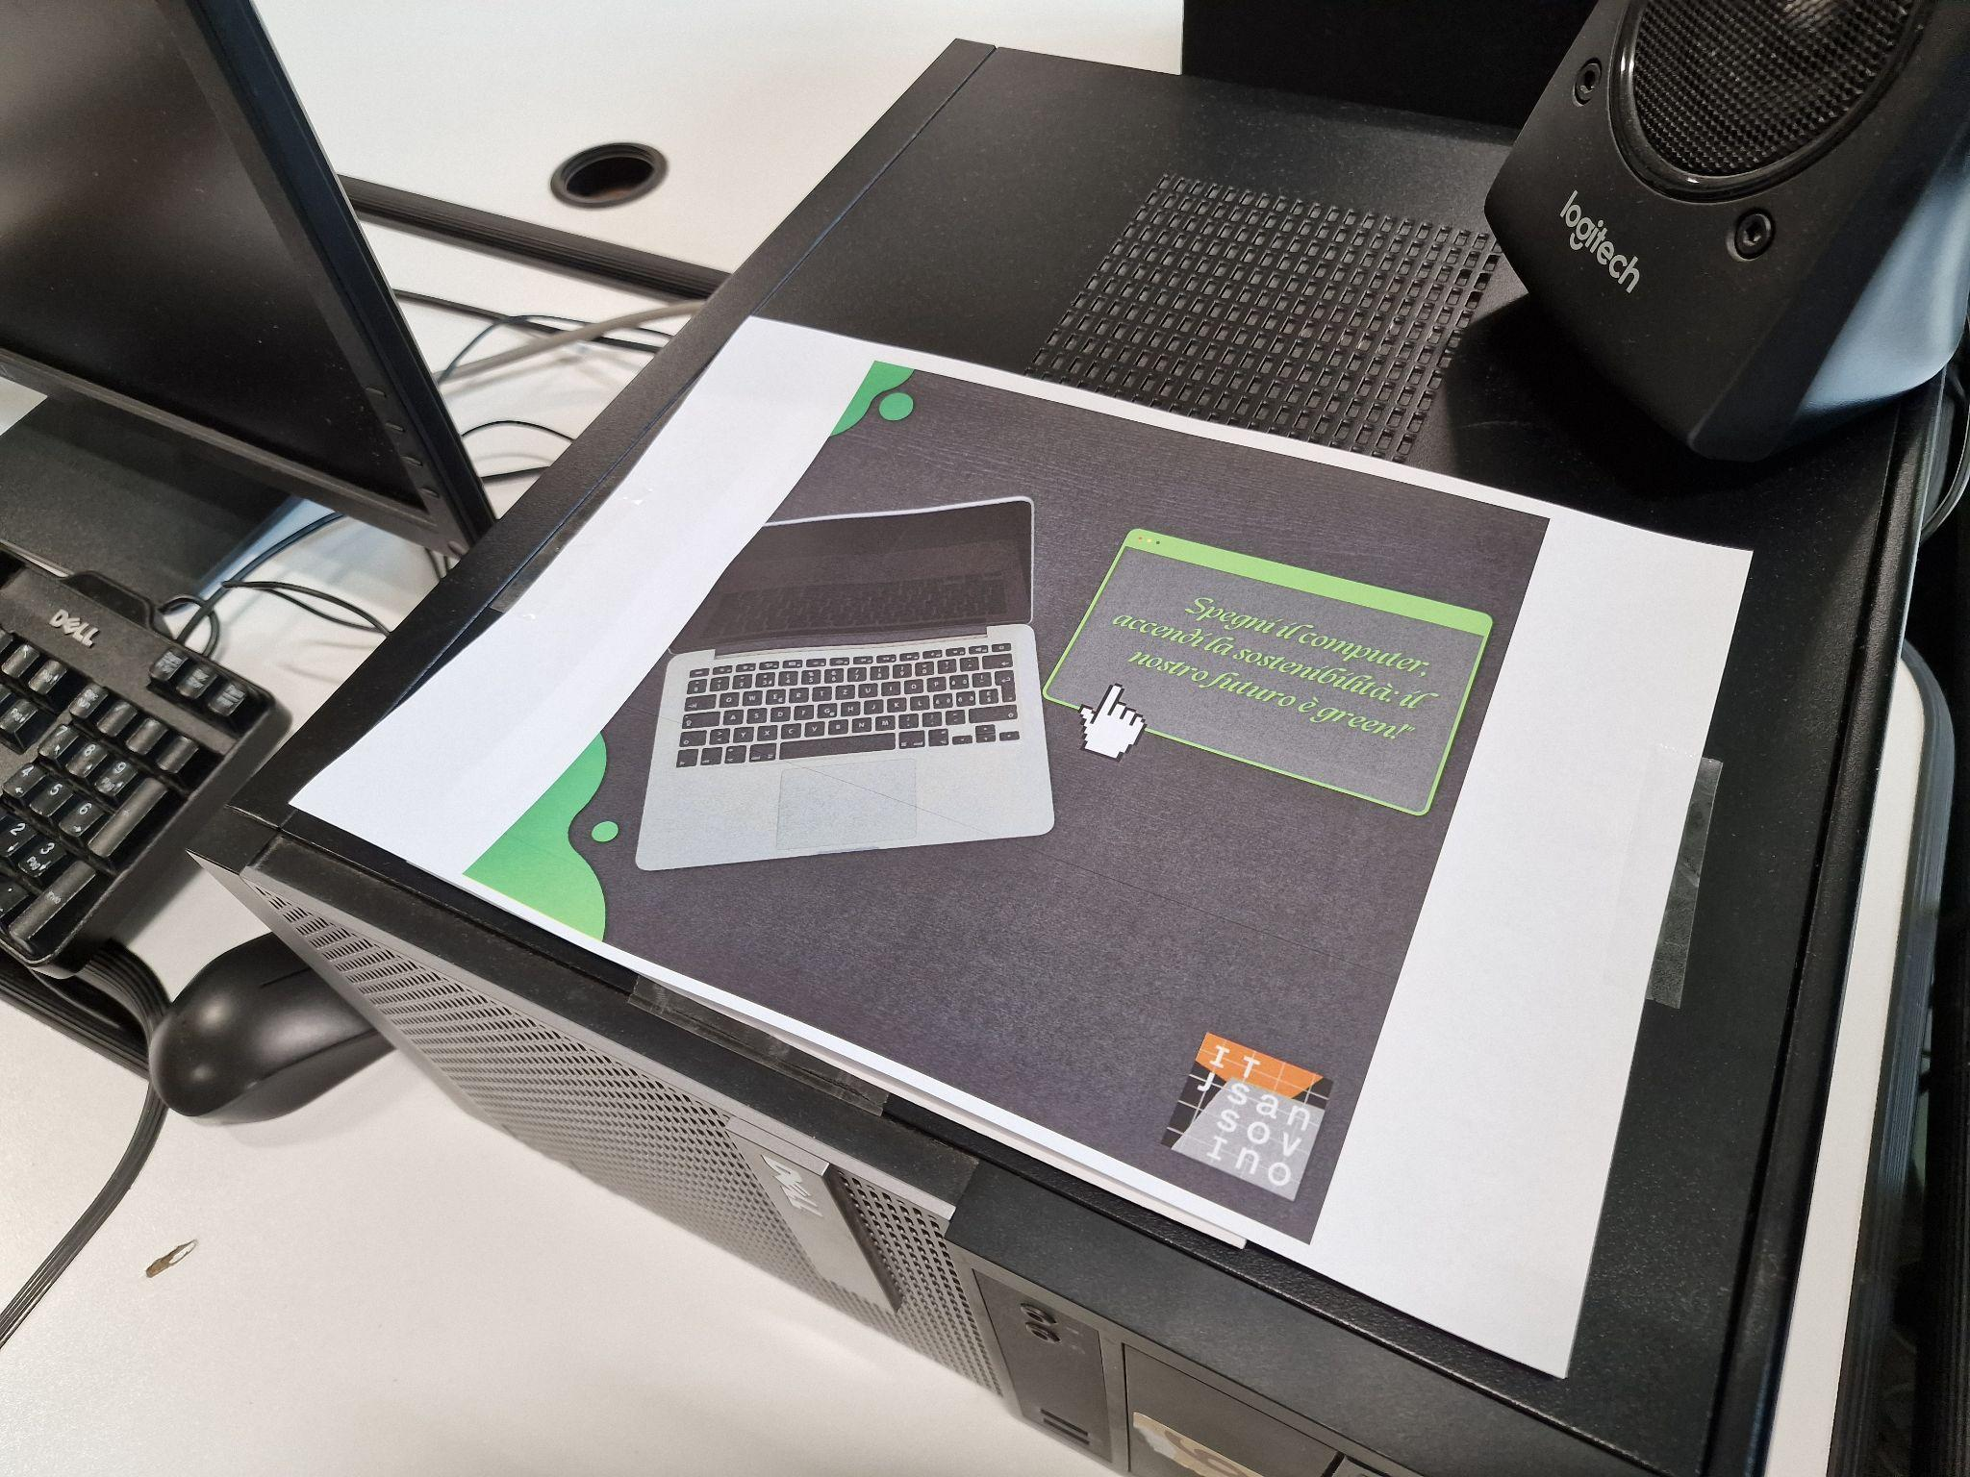
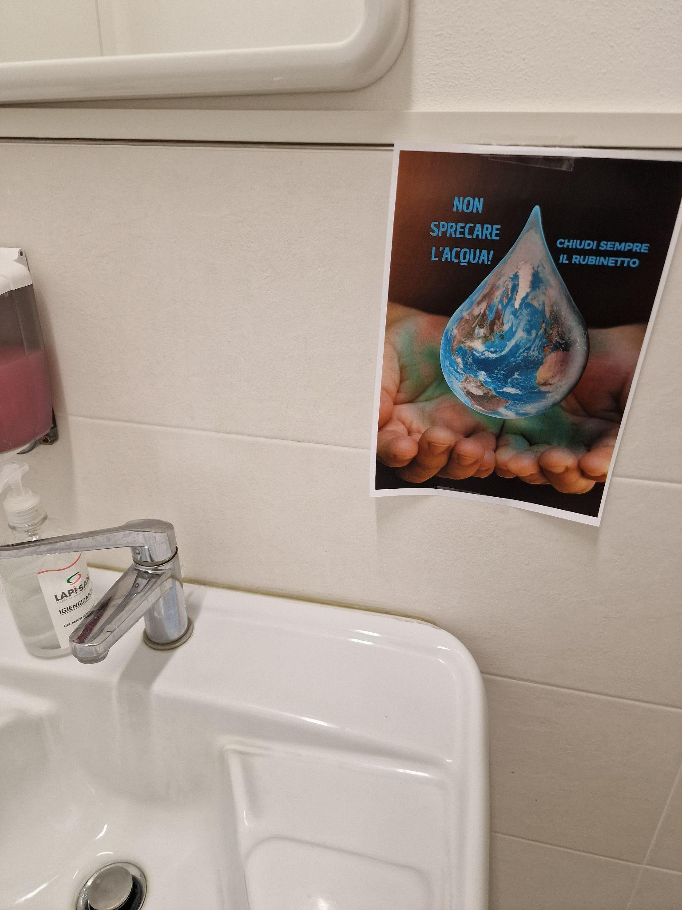
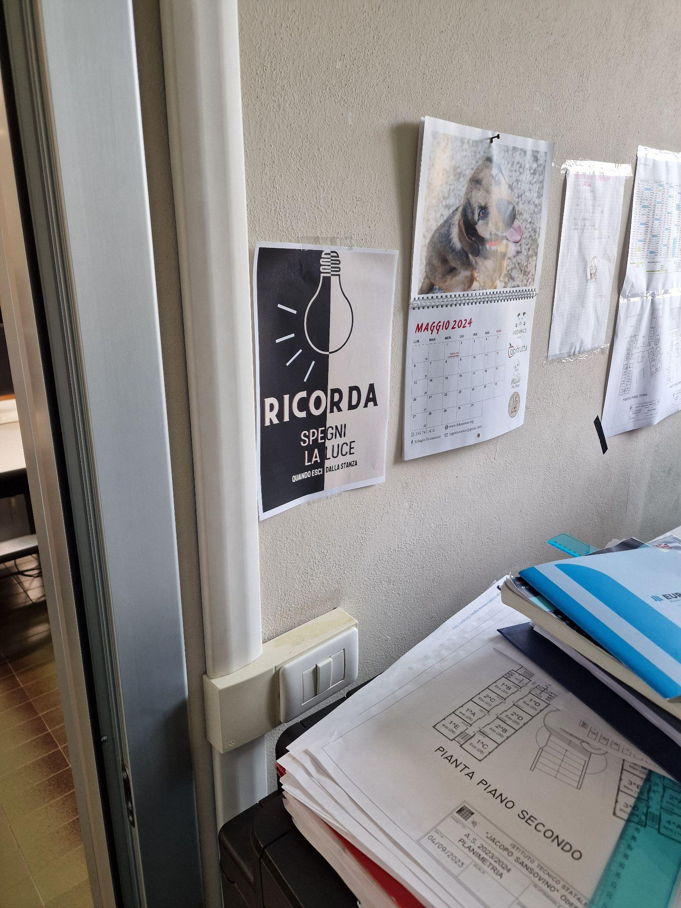
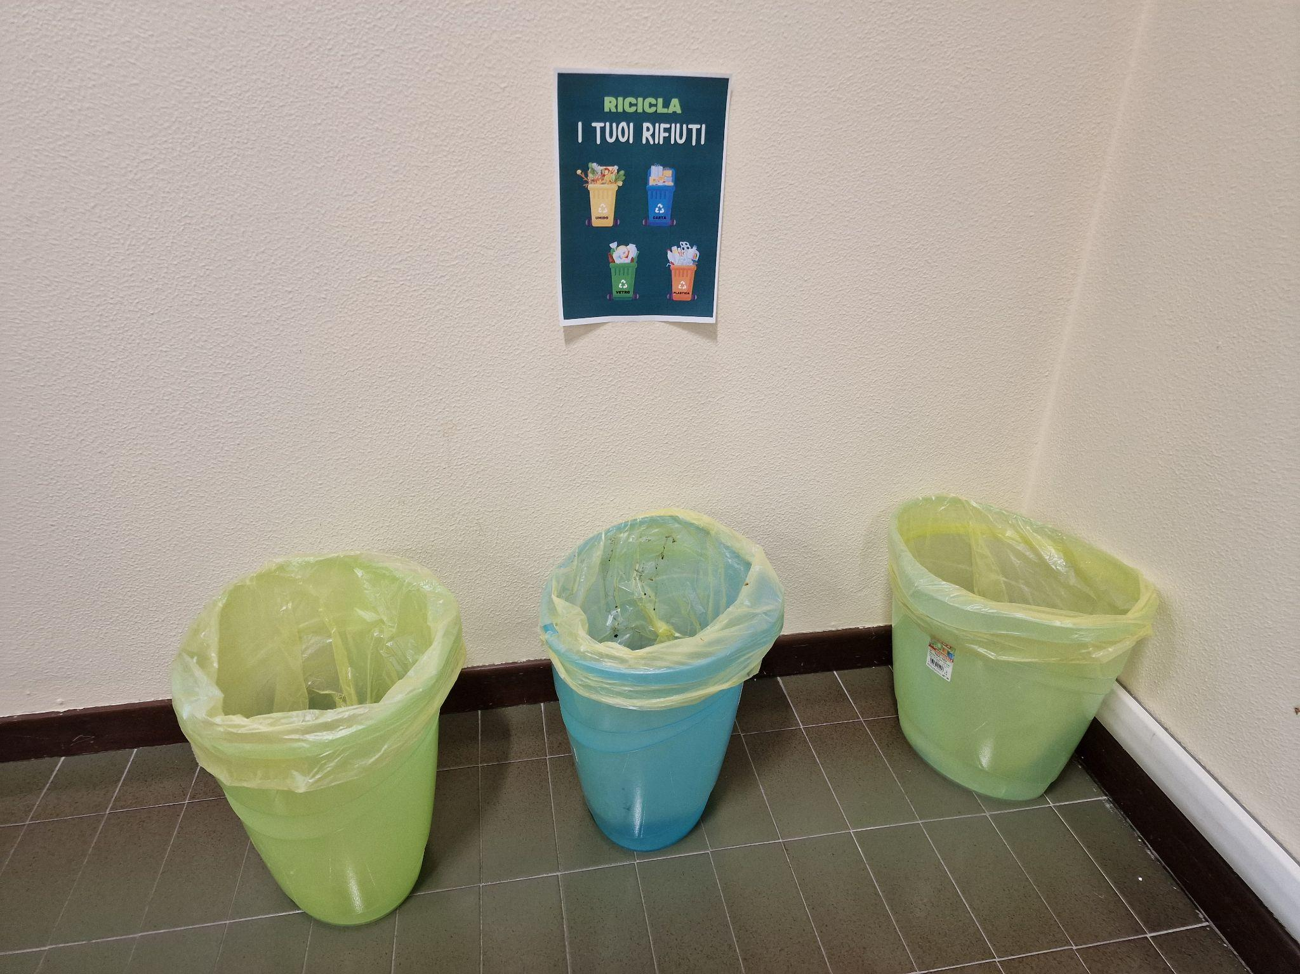

Slide 10
CONCORSO COMUNICAZIONE
Attività numero «3»
Descrizione:
In questa attività è stata creata una newsletter poi condivisa sul sito “SansoGreen” e in alcuni classroom dei ragazzi. L’obiettivo della newsletter è stato quello di sensibilizzare la comunità scolastica ad accorgimenti sostenibili all’interno delle mura dell’Istituto e di promuovere pratiche di riciclo creativo. I ragazzi sono stati poi invitati dai docenti a seguire queste “buone pratiche” e a riflettere sui loro possibili risultati in termini di risparmio.

Slide 11
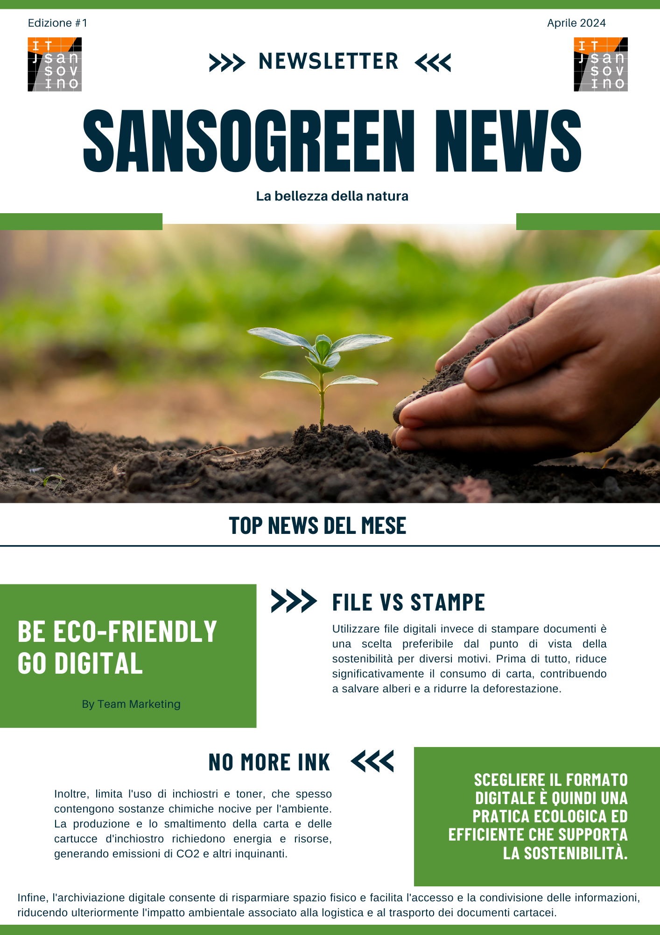
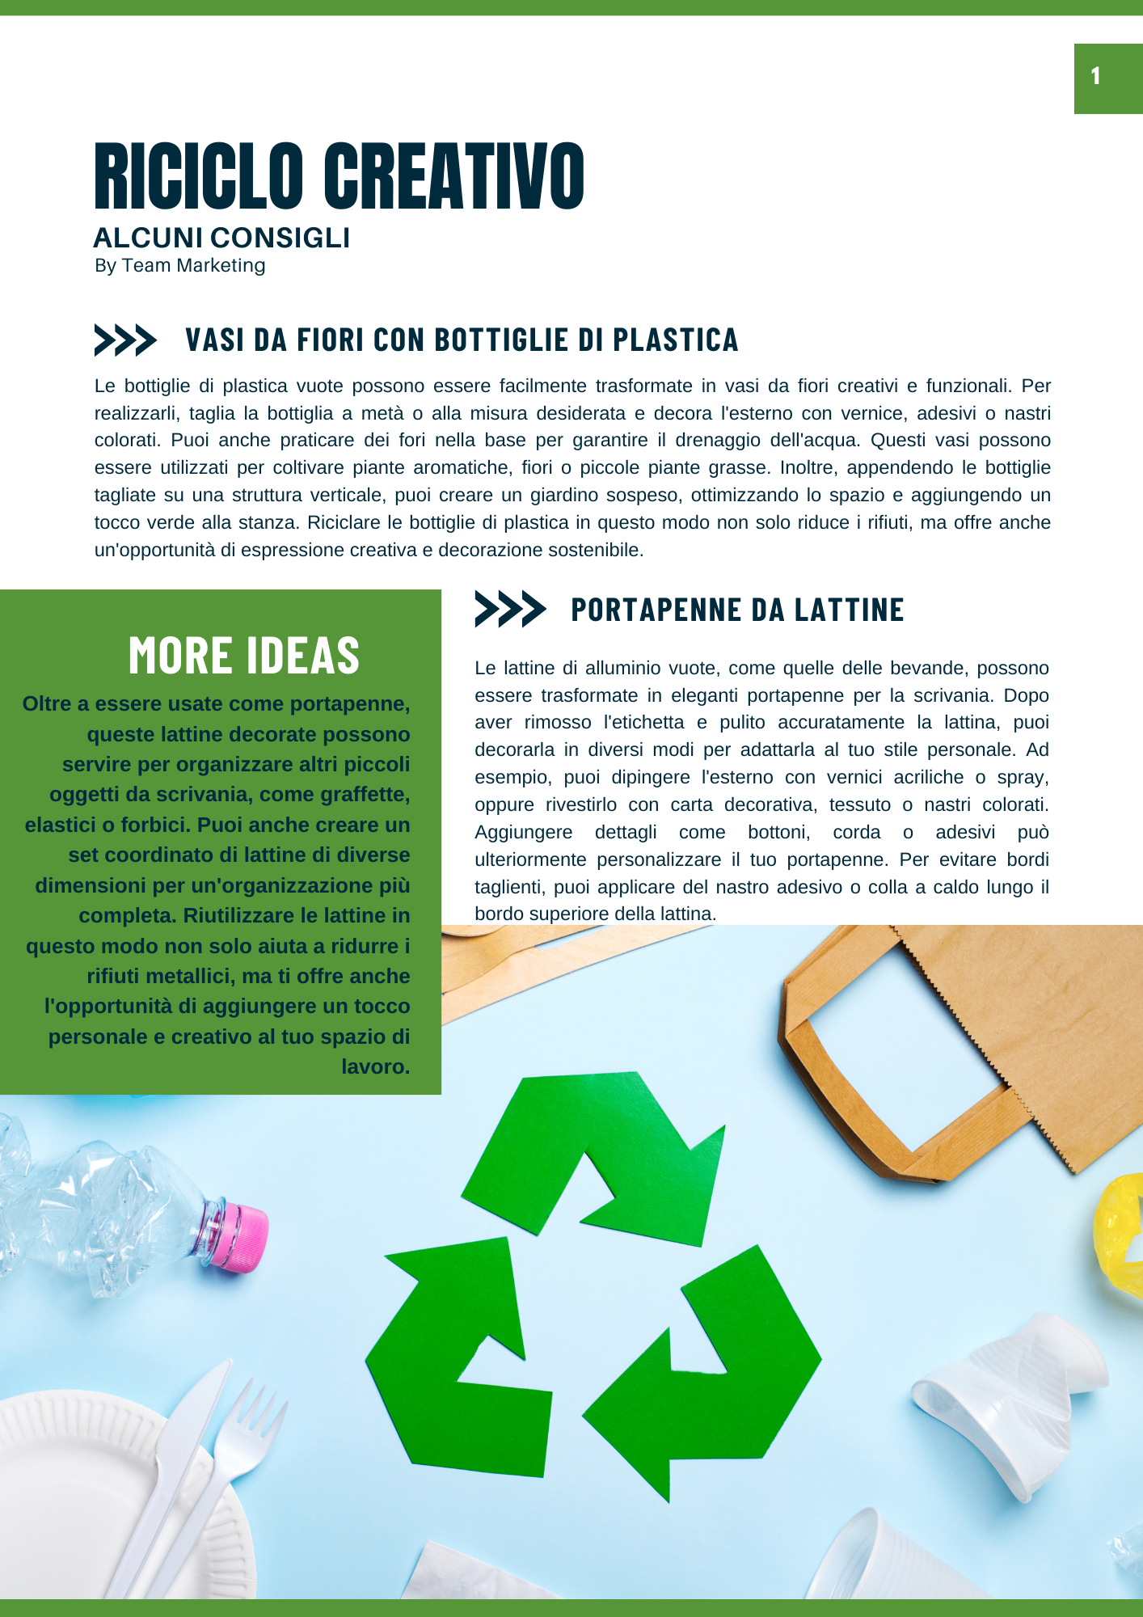
CONCORSO COMUNICAZIONE
Attività numero «3»

Slide 12
CONCORSO COMUNICAZIONE
Attività numero «4»
Descrizione:
In questa attività sono stati creati depliant informativi utili digitali per la sensibilizzazione al risparmio energetico, idrico e per la riduzione dei rifiuti. L’obiettivo è quello di educare la comunità scolastica a comportamenti sostenibili attraverso grafiche simpatiche e accattivanti. Questi depliant sono stati pubblicati sul sito “SansoGreen” e proiettati sui monitor presenti nell’atrio della scuola in modo da renderli accessibili a studenti e famiglie. Il focus è stato anche quello di diffondere i “comportamenti sostenibili” oltre le mura scolastiche

Slide 13
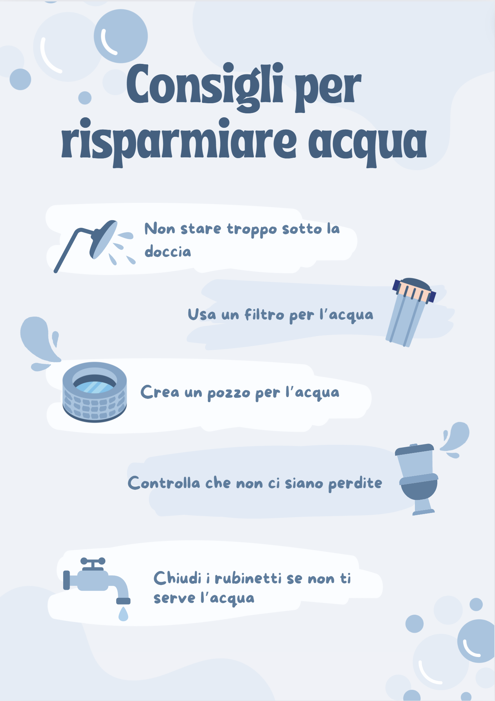

Slide 14
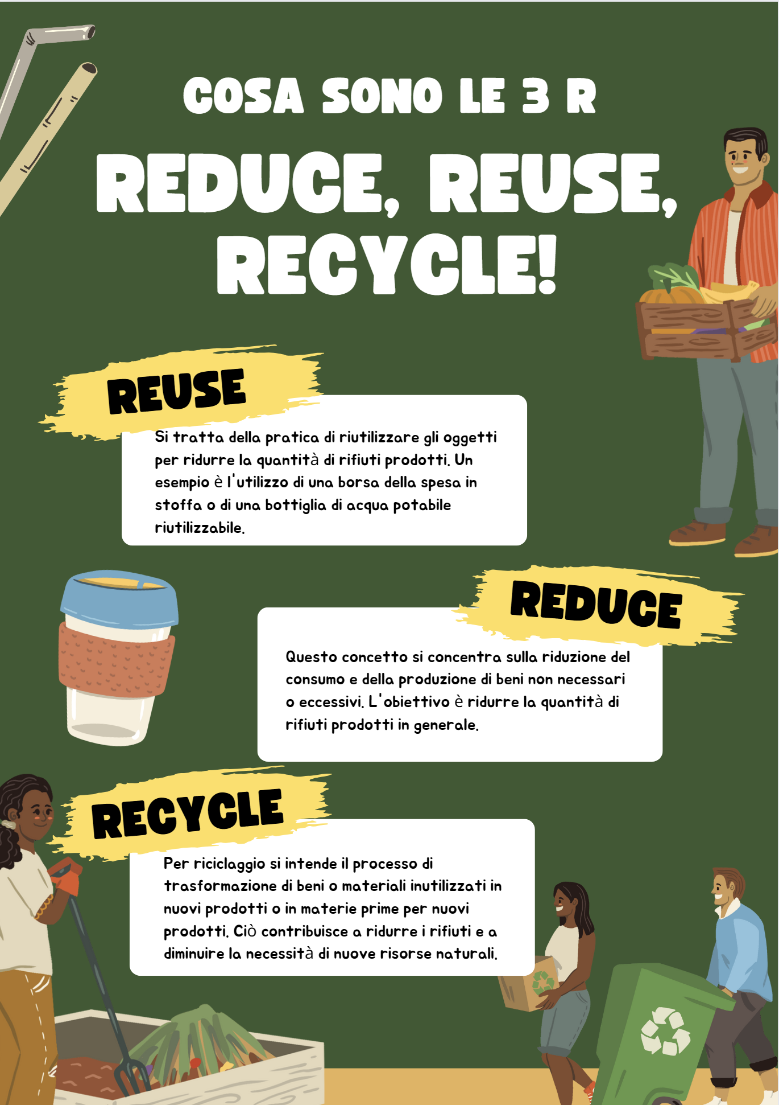
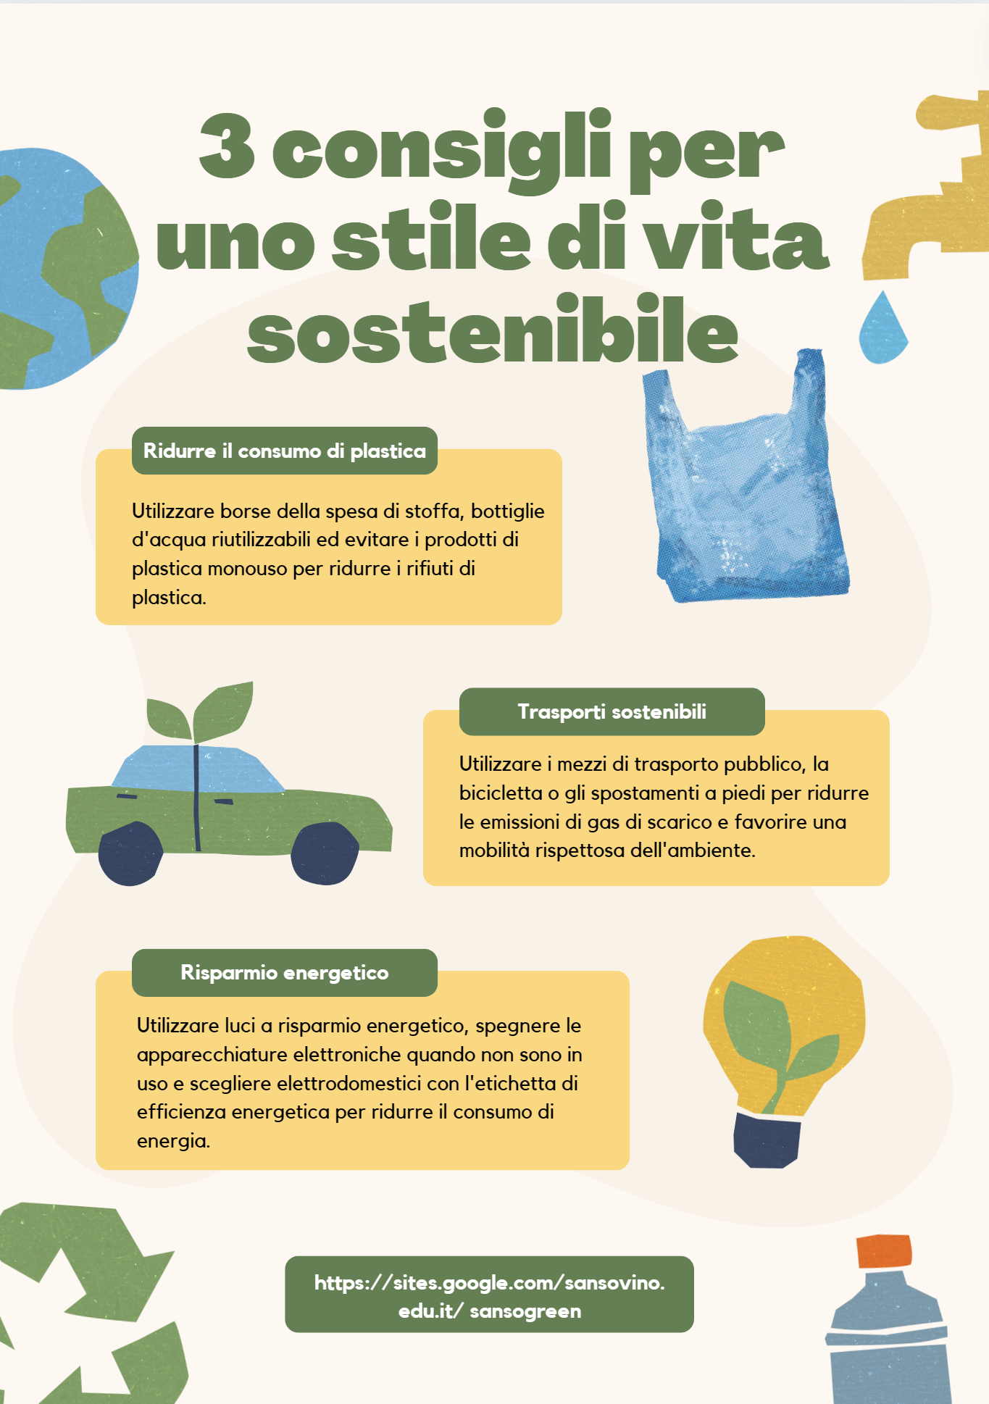

Slide 15
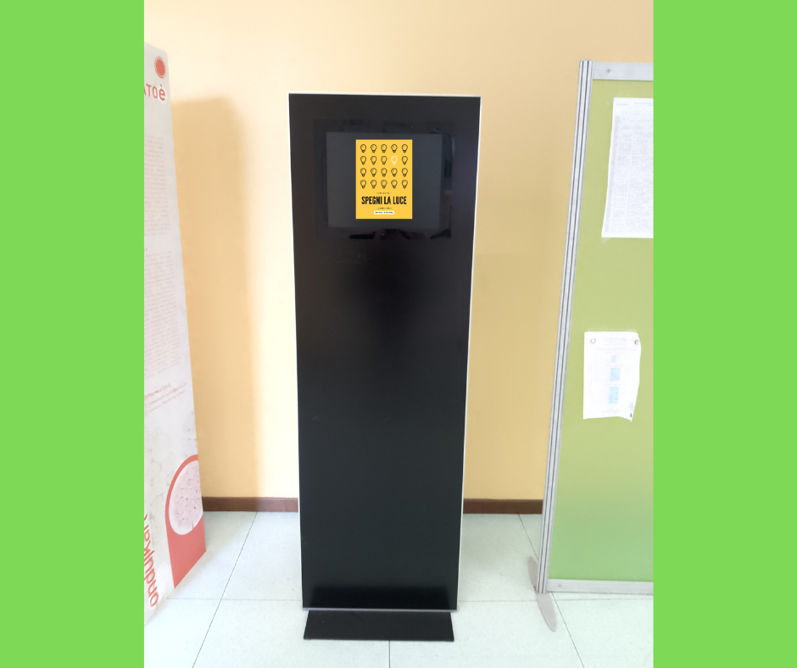
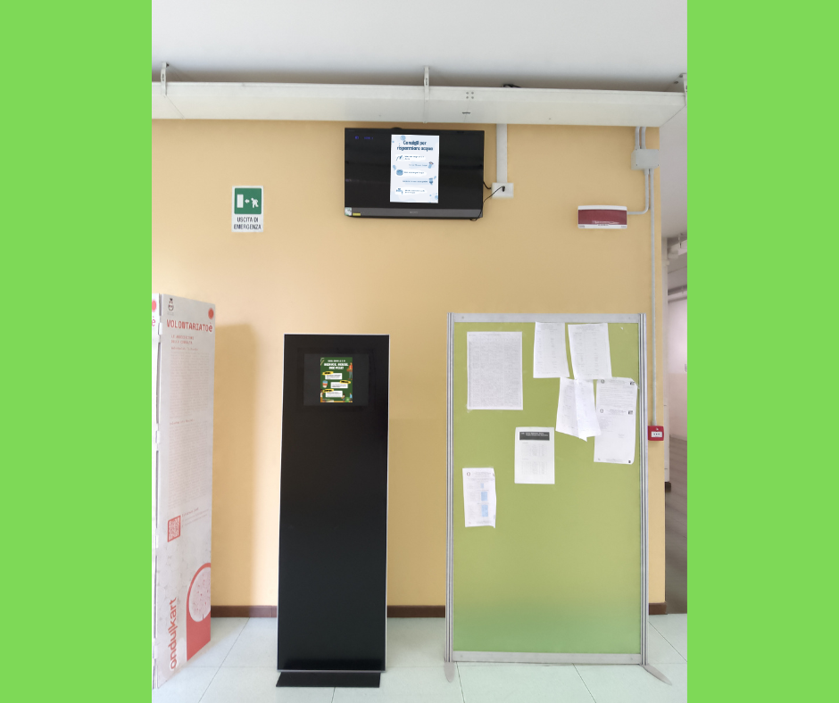

Slide 16
CONCORSO COMUNICAZIONE
Elenco e descrizione delle attività «Bonus»
Concorso Bonus:​ Attività di Diffusione​
Il Team ha deciso di realizzare un sito dedicato alla diffusione di informazioni utili riguardanti comportamenti sostenibili da adottare nella vita quotidiana.
Link al sito web: https://sites.google.com/sansovino.edu.it/sansogreen/home-page
_____________________________________________________________________________________________
_____________________________________________________________________________________________
_____________________________________________________________________________________________
_____________________________________________________________________________________________

Slide 17
ALLEGATI
Per una migliore gestione degli allegati, al presente modulo si prega di compilare il seguente elenco relativo alla documentazione inviata alla Redazione, indicando le informazioni sotto riportate.
Volantini
Sansogreen newsletter
Depliant
________________________________________________________
________________________________________________________
________________________________________________________

Slide 18
Grazie per l’attenzione

